Slide 1

Schiffe versenken
Gruppe 2 – TM22 Adler, Dangl, GaNic, Gasser, König, Moser, Würfl

Slide 2
Agenda
bestes Team
interessante Aufgabe
vielseitiges Setup
bewegte Implementierung
harte Fakten
spannende Lehren

Slide 3
Das beste Team
Product Owner
Christopher Moser
Scrum Master
Daniel Gasser
Development Team
Vera Adler
Mario Dangl
Dino Ganic
Simon König
Adriane Würfl

Slide 4

Die interessante Aufgabenstellung

Slide 5





Das vielseitige Setup

Slide 6
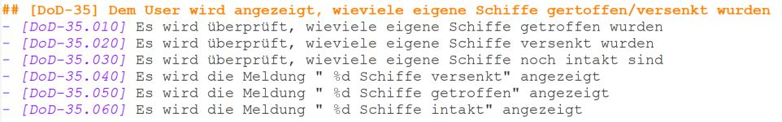
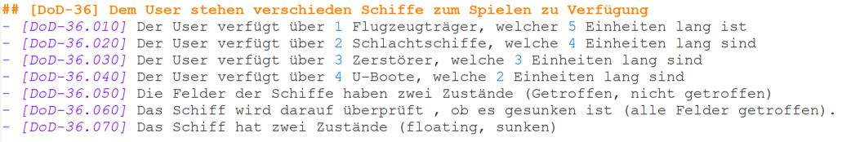
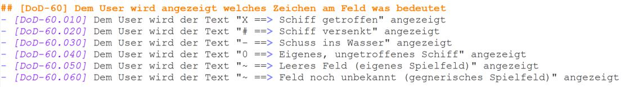
Die bewegte Implementierung
Definition of Done

Slide 7
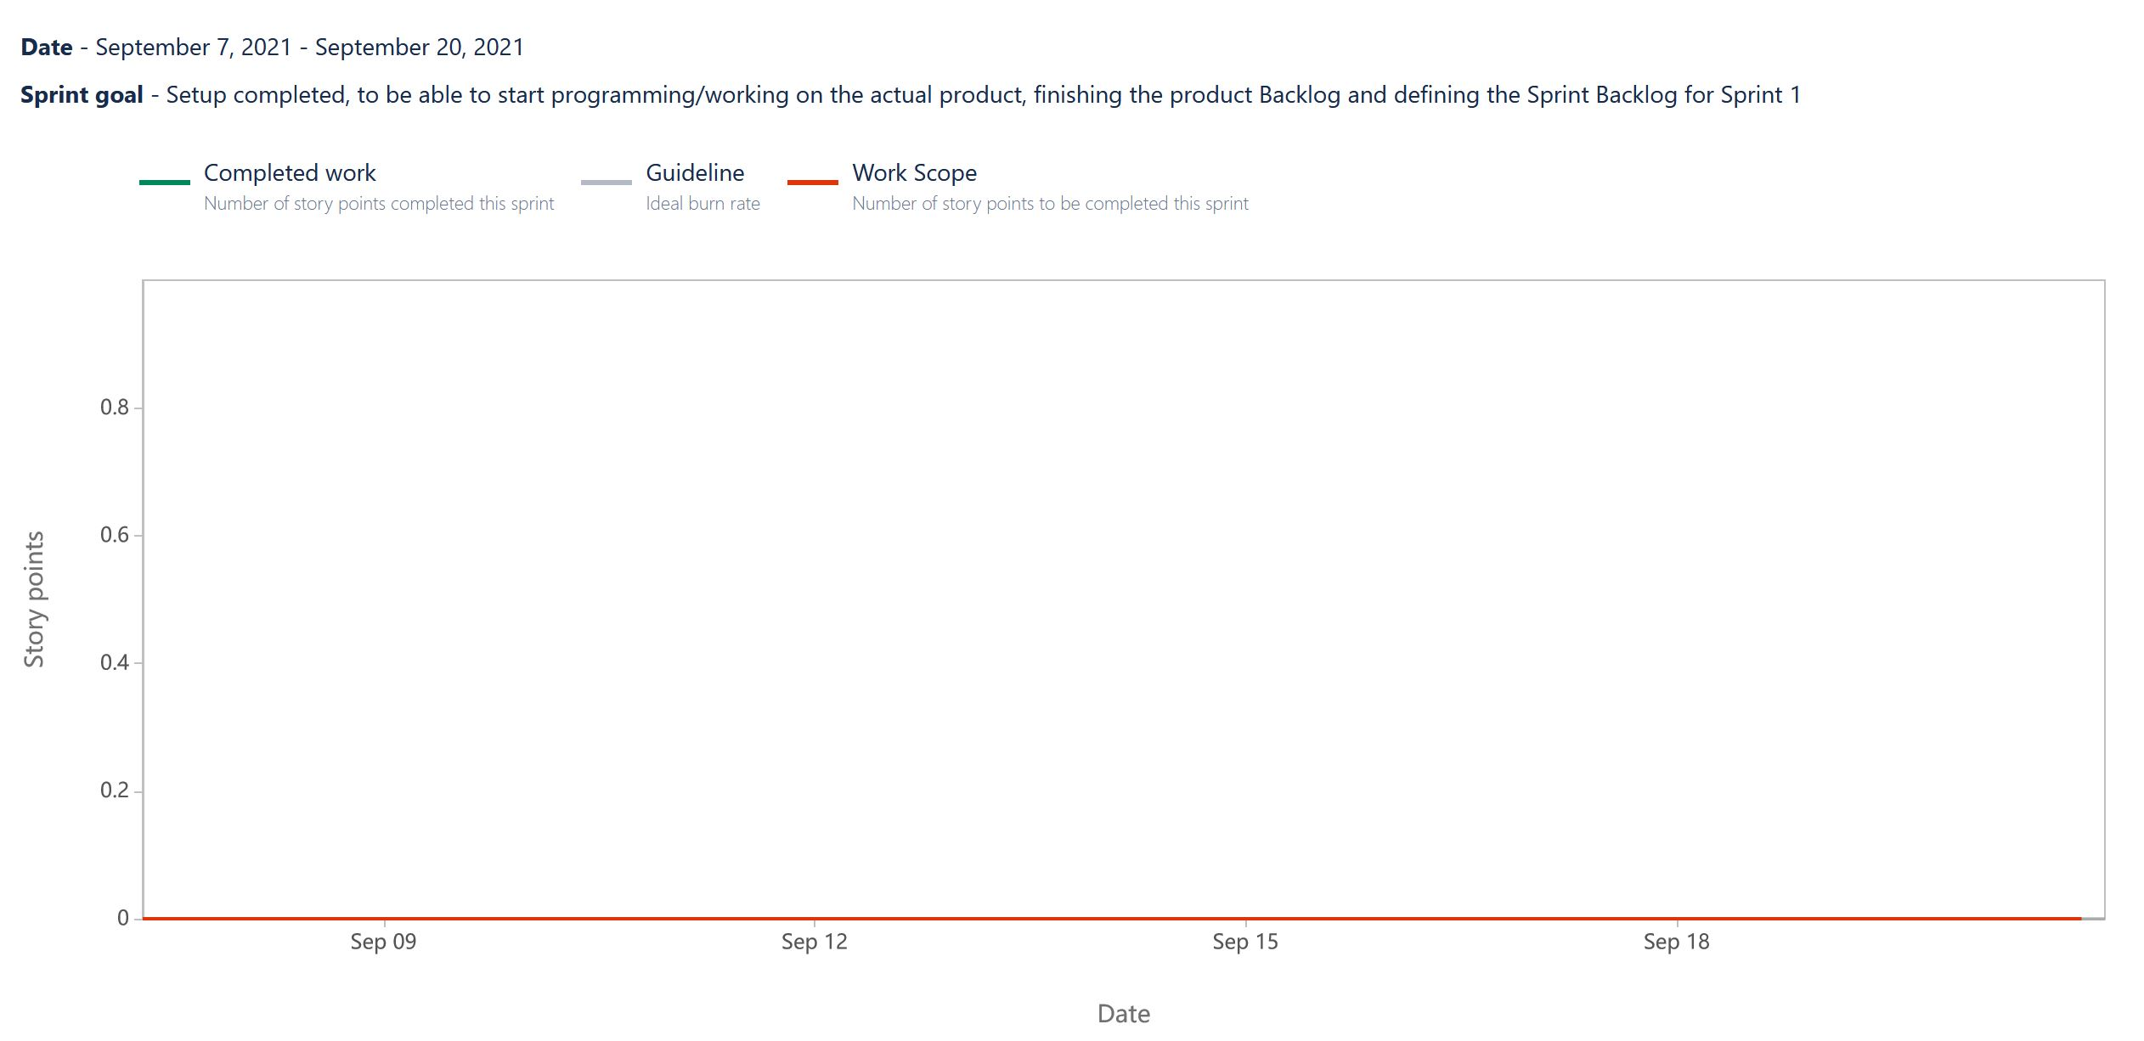
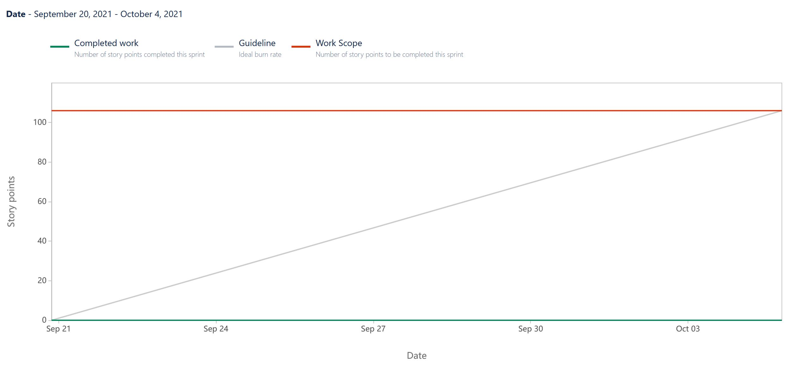
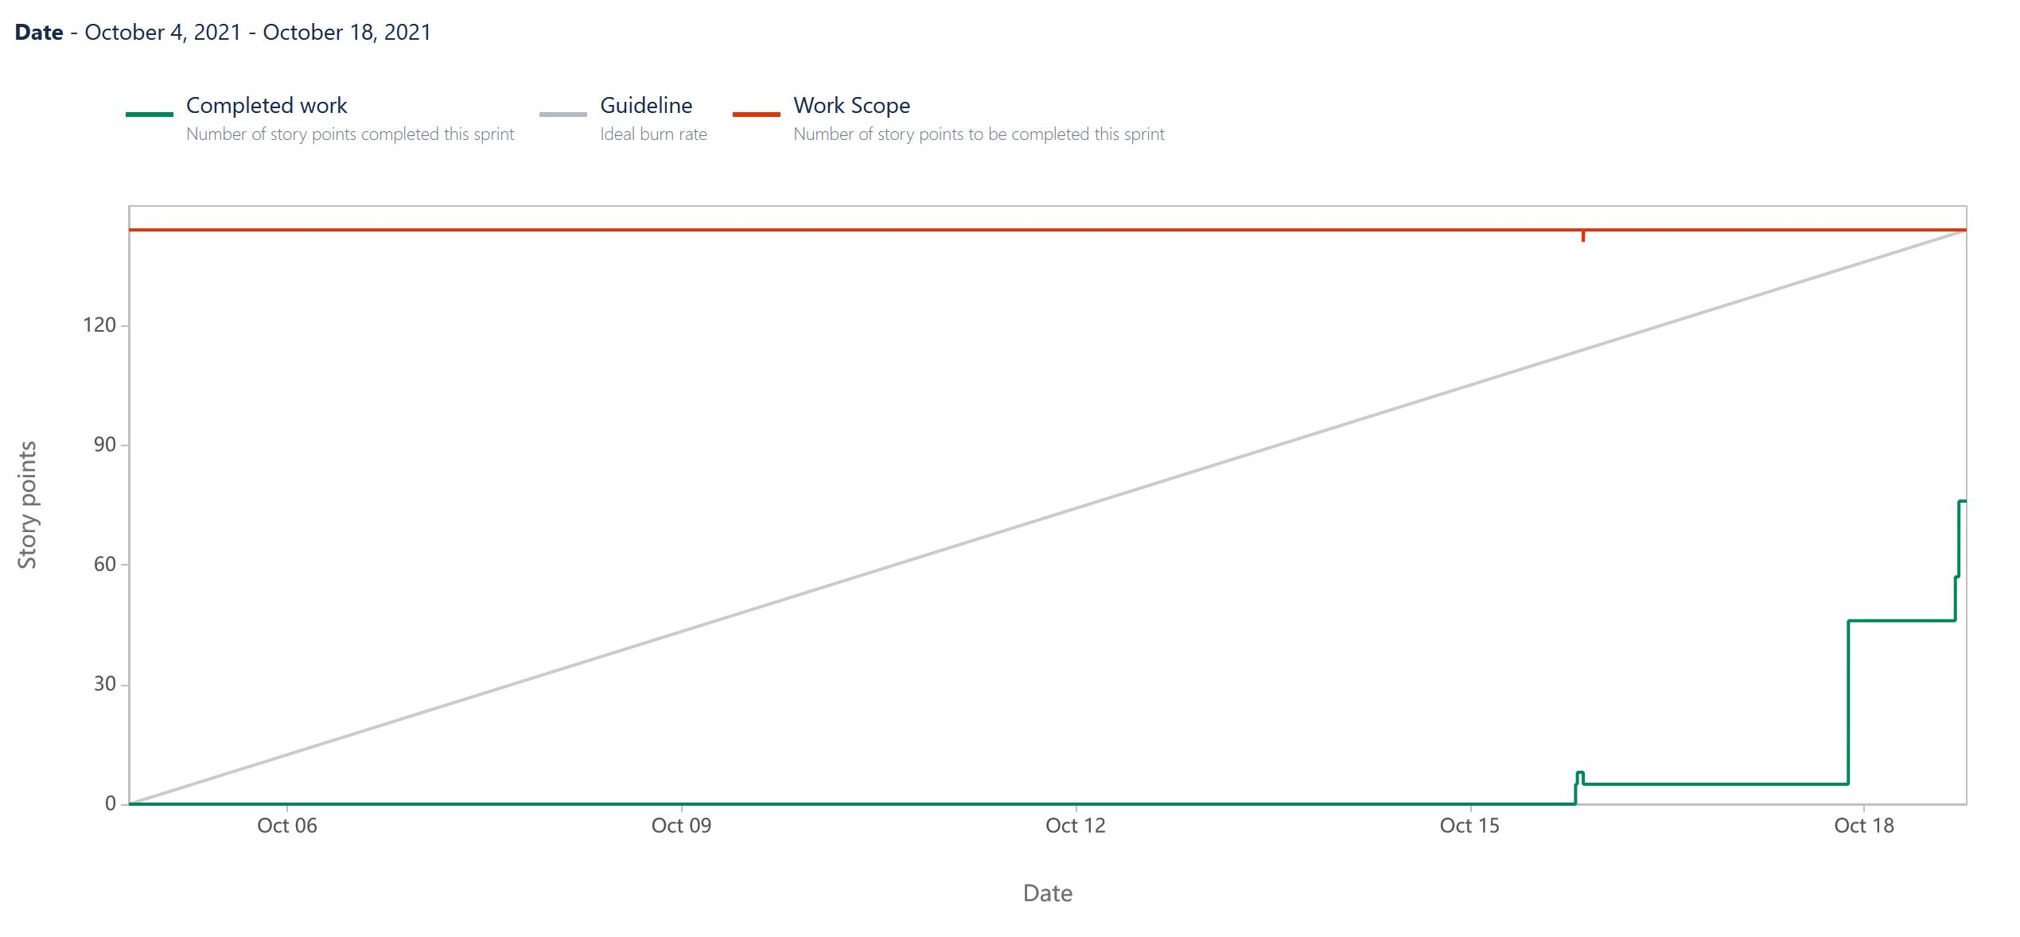
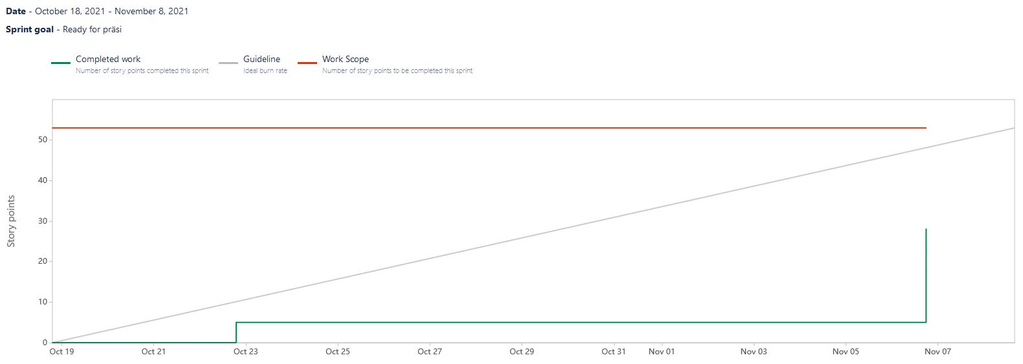
Die bewegte Implementierung
Burn-Up Charts

Slide 8
Die bewegte Implementierung
Code

Slide 9
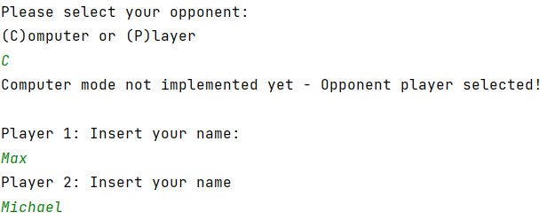
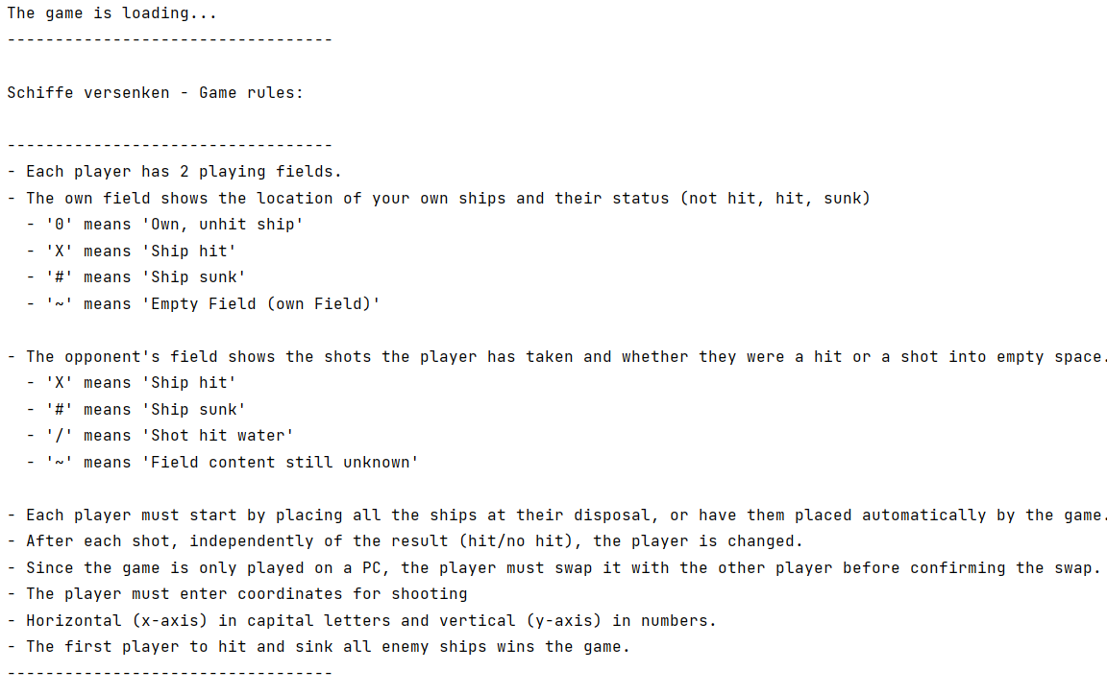
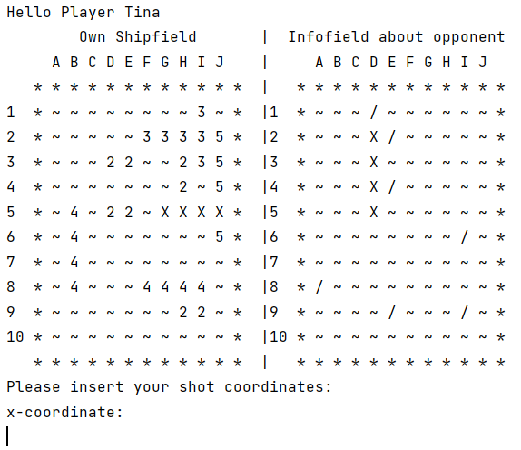
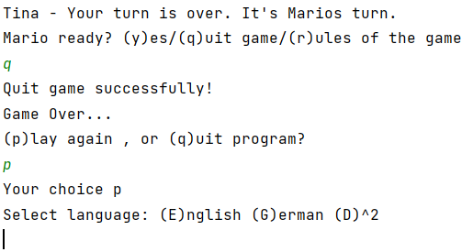
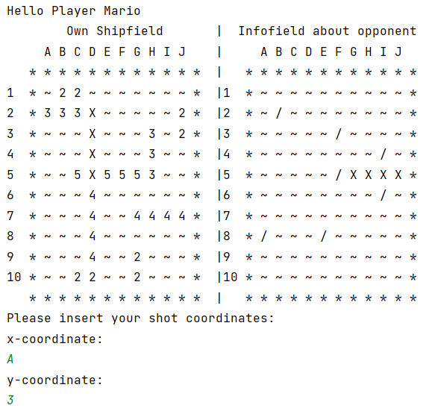
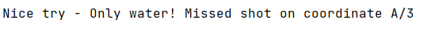
Die bewegte Implementierung
1
2
3
Spiel
4
5
6

Slide 10
Die harten Fakten
Storypoints Geplant -> 303 (+ 371) Erreicht -> 28 + 76 + 0
Dauer Coding 20.09 – 7.11
Line of Codes
Cyclomatic Complexity
Coupling Between Objects
Number of Methods
Lack of Cohesion on Methods

Slide 11
Die spannenden Lehren
Arbeiten mit den Programmen
IntelliJ
Git
Jira
Anwendung der agilen Methoden
Refactoring
Zeitmanagement
Ablaufmanagement
Kommunikationswege
Rollenverteilung
Mentoring

